Slide 1

Лекция 5:
Оценка моделей и борьба с переобучением
Факультет
Компьютерных
Наук
Центр биомедицинских исследований и технологий
Москва
2026
Магистратура «Анализ данных в биологии и медицине»

Slide 2
План лекции
Центр биомедицинских исследований и технологий
Введение в машинное обучение. Лекция 5
Оценка моделей и борьба с переобучением
Главная цель: Обобщающая способность
Две крайности: Недообучение и Переобучение
Теория: Дилемма смещения-дисперсии
Практика: Разделение данных и кросс-валидация
Инструменты: Метрики для классификации и регрессии, ROC/PR кривые, выбор порога
Оружие: Регуляризация для борьбы с переобучением, дисбаланс классов

Slide 3
Что означает «хорошая» модель?
Центр биомедицинских исследований и технологий
Введение в машинное обучение. Лекция 5
Оценка моделей и борьба с переобучением
Обобщающая способность: Хорошо работает на данных, которые модель раньше не видела. Не запомнила шум и частности обучающих данных.
При этом она достаточно сложна, чтобы уловить основные закономерности в данных
Метрика зависит от задачи и цены ошибок (например, для скрининга редких заболеваний: важны Recall, а не Accuracy/Precision)
Интерпретируемость и простота:
Проще – лучше, если производительность сопоставима
Устойчивость (robustness)

Slide 4
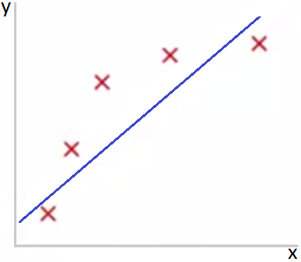
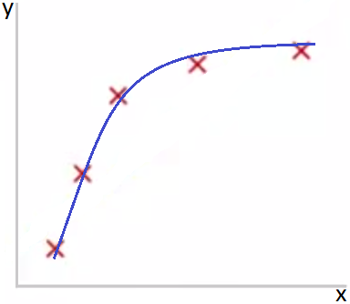
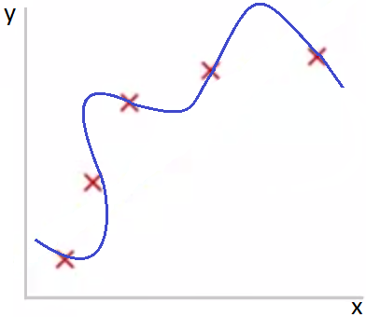
Недообучение vs Переобучение
Центр биомедицинских исследований и технологий
Введение в машинное обучение. Лекция 5
Оценка моделей и борьба с переобучением
Wiki

Slide 5
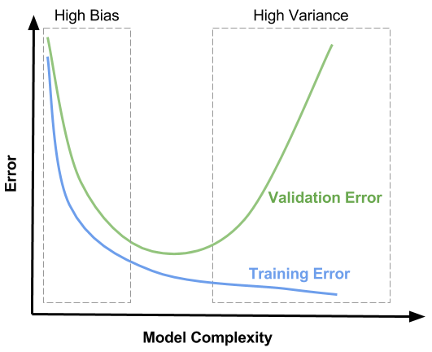
Недообучение vs Переобучение
Центр биомедицинских исследований и технологий
Введение в машинное обучение. Лекция 5
Оценка моделей и борьба с переобучением
Недообучение:
Модель слишком простая -> высокая ошибка и на train, и на test
Переобучение:
Модель подстраивается под шум train -> низкая train-ошибка, высокая test-ошибка
Хорошая модель:
Баланс между train и test ошибками
Wiki

Slide 6
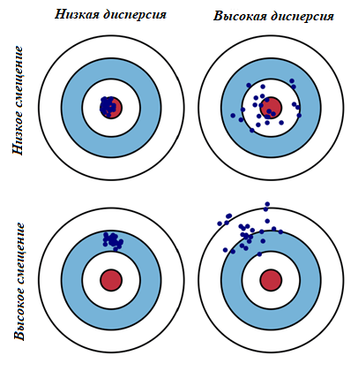
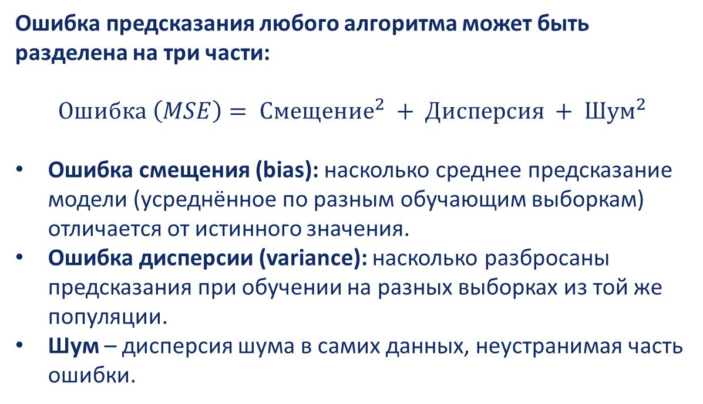
Дилемма смещения-дисперсии
Центр биомедицинских исследований и технологий
Введение в машинное обучение. Лекция 5
Оценка моделей и борьба с переобучением
Ошибка предсказания любого алгоритма может быть разделена на три части:
$$Ошибка \left(MSE\right)= Смещение^{2} + Дисперсия + Шум^{2}$$
Ошибка смещения (bias): насколько среднее предсказание модели (усреднённое по разным обучающим выборкам) отличается от истинного значения.
Ошибка дисперсии (variance): насколько разбросаны предсказания при обучении на разных выборках из той же популяции.
Шум – дисперсия шума в самих данных, неустранимая часть ошибки.
Habr

Slide 7
Дилемма смещения-дисперсии
Центр биомедицинских исследований и технологий
Введение в машинное обучение. Лекция 5
Оценка моделей и борьба с переобучением
Недообучение
Высокая ошибка смещения: Модель недостаточно сложна, чтобы выявить закономерности в данных
Низкая ошибка дисперсии: Разброс в предсказаниях небольшой
Решение: усложнение модели, модифицирование признаков (feature engineering, полиномизация)
Переобучение:
Низкое смещение: Слишком сильное подстраивание под train
Высокая ошибка дисперсии: Модель сильно выучила обучающие данные, обобщающая способность ухудшилась
Решение: увеличение обучающей выборки, отбор признаков, упрощение модели, регуляризация
Wiki

Slide 8
Регуляризация
Центр биомедицинских исследований и технологий
Введение в машинное обучение. Лекция 5
Оценка моделей и борьба с переобучением
Как не дать модели "выучить" лишнее?
Регуляризация — это метод борьбы с переобучением путём упрощения модели
Как это работает?
Мы добавляем штраф к функции потерь модели за слишком большие значения её весов
Большие веса часто означают, что модель придаёт слишком большое значение отдельным, возможно, зашумленным признакам
Штрафуя модель, мы заставляем её использовать меньшие веса, что делает её более "гладкой", простой и устойчивой к шуму
Регуляризация

Slide 9
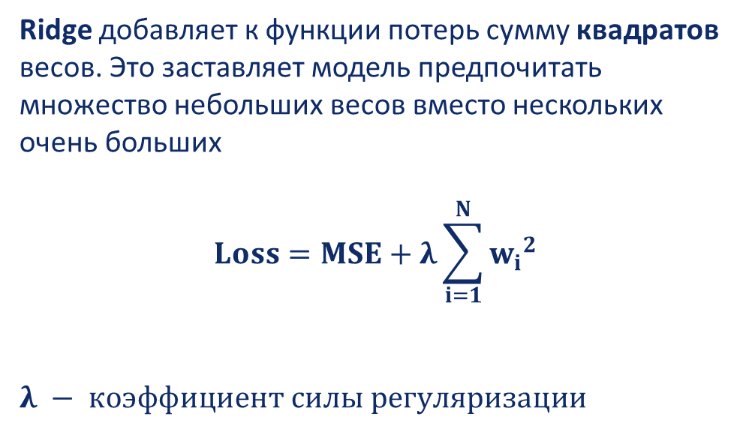
L2 – Регуляризация (Тихонова, Ridge)
Центр биомедицинских исследований и технологий
Введение в машинное обучение. Лекция 5
Оценка моделей и борьба с переобучением
Ridge добавляет к функции потерь сумму квадратов весов. Это заставляет модель предпочитать множество небольших весов вместо нескольких очень больших
$$Loss=MSE+λ\sum_{i=1}^{N}{{w_{i}}^{2}}$$
$$λ − коэффициент силы регуляризации$$

Slide 10
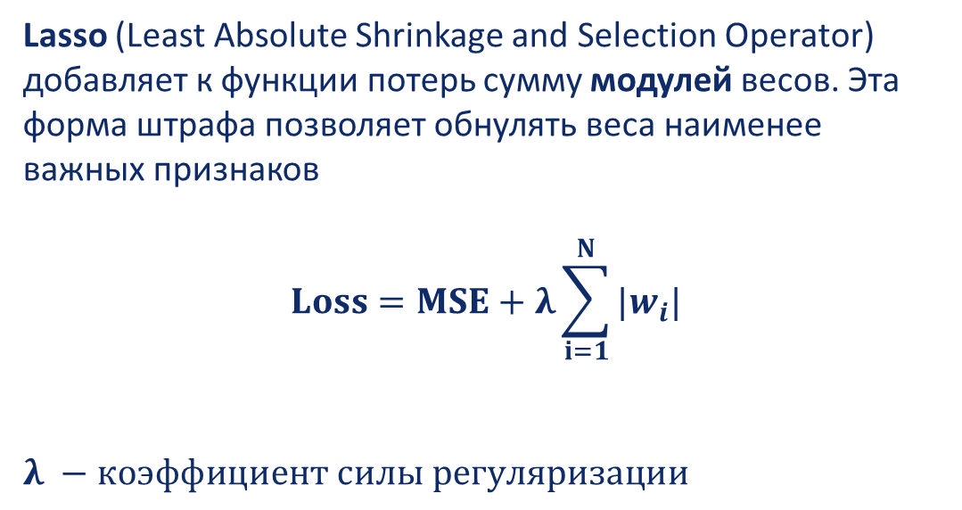
L1 – Регуляризация (Lasso)
Центр биомедицинских исследований и технологий
Введение в машинное обучение. Лекция 5
Оценка моделей и борьба с переобучением
Lasso (Least Absolute Shrinkage and Selection Operator) добавляет к функции потерь сумму модулей весов. Эта форма штрафа позволяет обнулять веса наименее важных признаков
$$Loss=MSE+λ\sum_{i=1}^{N}{{|w}_{i}|}$$
$$λ −коэффициент силы регуляризации$$

Slide 11
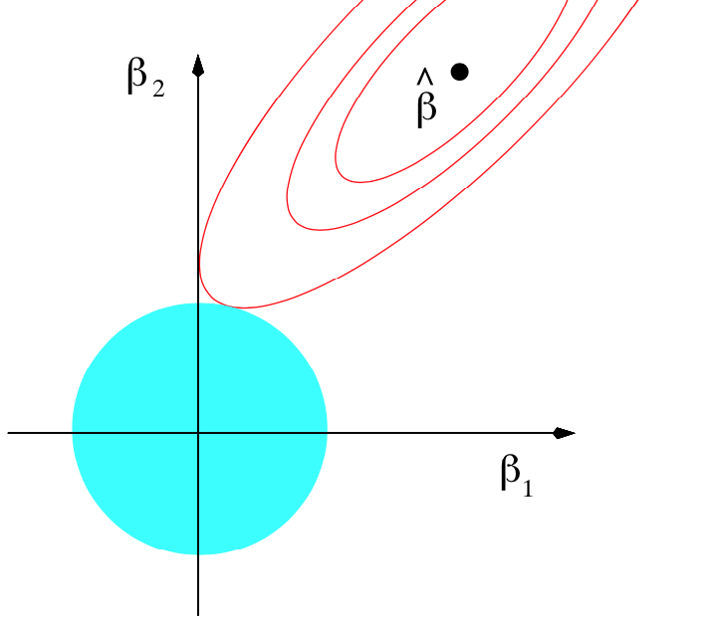
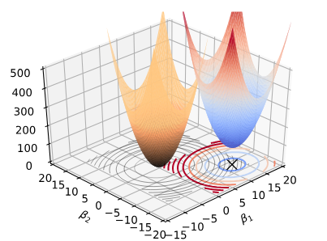
Почему регуляризация работает?
Центр биомедицинских исследований и технологий
Введение в машинное обучение. Лекция 5
Оценка моделей и борьба с переобучением
https://explained.ai/regularization/

Slide 12
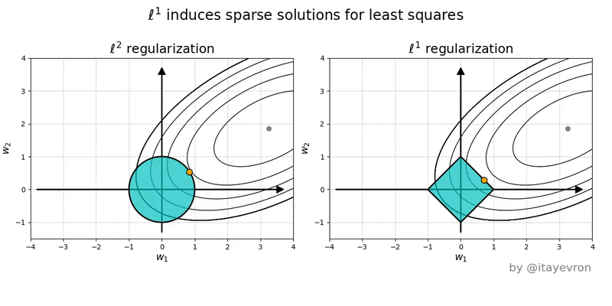
Почему регуляризация зануляет признаки?
Центр биомедицинских исследований и технологий
Введение в машинное обучение. Лекция 5
Оценка моделей и борьба с переобучением
http://people.eecs.berkeley.edu/~jrs/189/

Slide 13
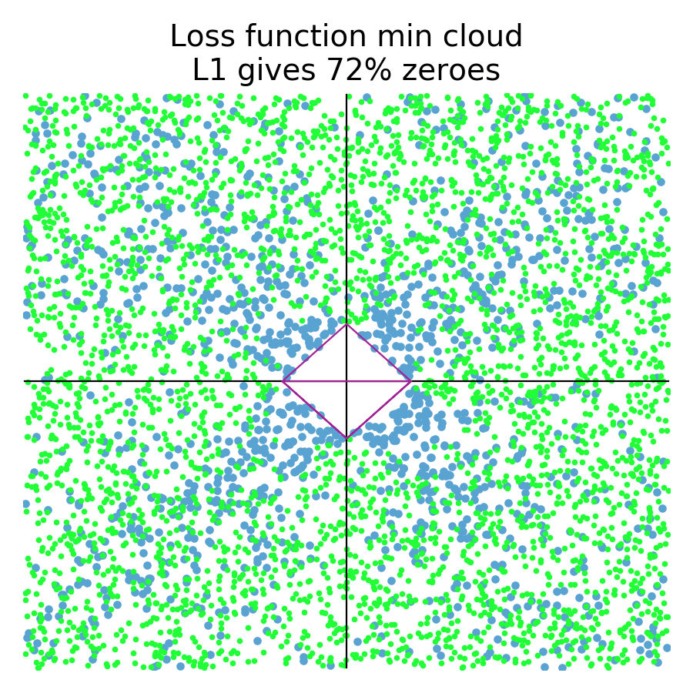
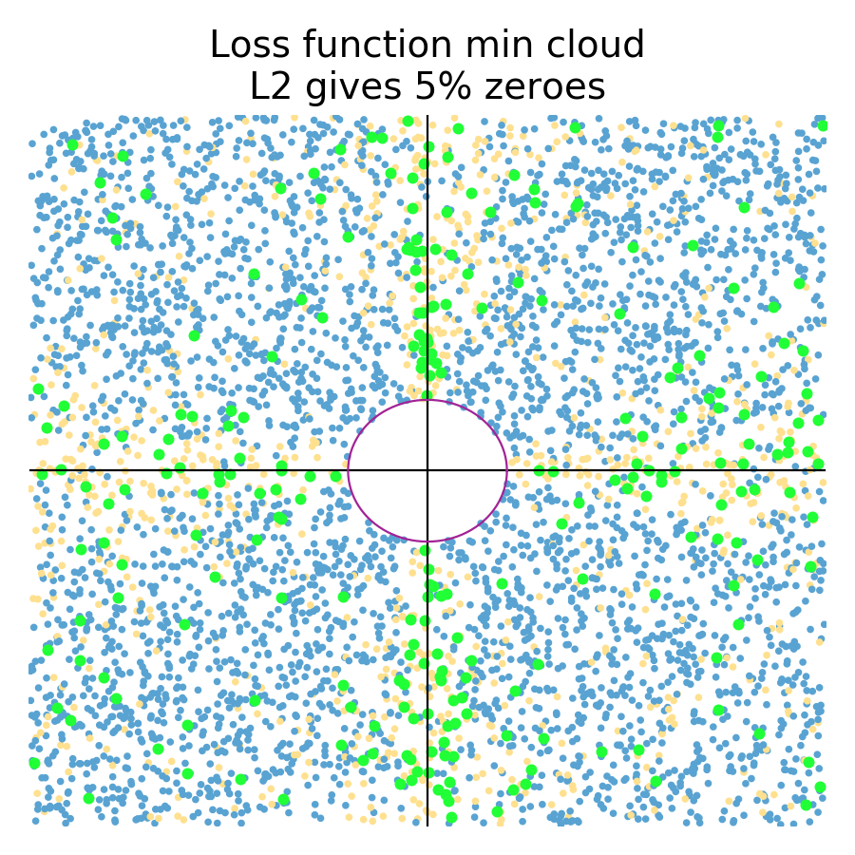
Почему регуляризация зануляет признаки?
Центр биомедицинских исследований и технологий
Введение в машинное обучение. Лекция 5
Оценка моделей и борьба с переобучением
https://explained.ai/regularization/

Slide 14

L2 – Регуляризация (Тихонова, Ridge)
Центр биомедицинских исследований и технологий
Введение в машинное обучение. Лекция 5
Оценка моделей и борьба с переобучением
$$Loss=MSE+λ\sum_{i=1}^{N}{{w_{i}}^{2}}$$
Преимущества:
Работает очень стабильно
Эффективно борется с переобучением
Хорошо работает при наличии коррелирующих (связанных) признаков
Недостатки:
Не производит отбор признаков
Если в данных много "бесполезных" признаков, они все равно останутся в модели, усложняя её
Когда использовать:
Когда важна точность прогноза, а не отбор генов; признаки сильно связаны, и удалять ни один нельзя.

Slide 15

L1 – Регуляризация (Lasso)
Центр биомедицинских исследований и технологий
Введение в машинное обучение. Лекция 5
Оценка моделей и борьба с переобучением
$$Loss=MSE+λ\sum_{i=1}^{N}{{|w}_{i}|}$$
Преимущества:
Автоматически отбирает признаки
Упрощает модель, делая её более интерпретируемой
Может повысить производительность, убрав "мусорные" признаки
Недостатки:
Менее стабильна, чем Ridge
При наличии группы коррелирующих признаков имеет тенденцию случайно выбирать один из них, а остальные обнулять
Когда использовать:
Поиск компактной панели биомаркеров (например, отобрать 5–10 генов для дешевой ПЦР-тест-системы).

Slide 16
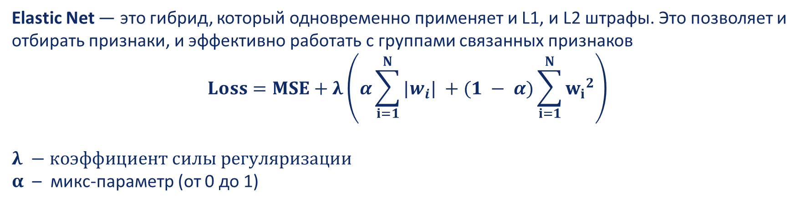
Elastic Net – Регуляризация
Необходимо настраивать уже два гиперпараметра: λ и α
Центр биомедицинских исследований и технологий
Введение в машинное обучение. Лекция 5
Оценка моделей и борьба с переобучением
Elastic Net — это гибрид, который одновременно применяет и L1, и L2 штрафы. Это позволяет и отбирать признаки, и эффективно работать с группами связанных признаков
$$Loss=MSE+λ\left(α\sum_{i=1}^{N}{{|w}_{i}|} +(1 − α)\sum_{i=1}^{N}{{w_{i}}^{2}}\right)$$
$$λ −коэффициент силы регуляризации$$
$α$ – микс-параметр (от 0 до 1)
Преимущества:
Стабильна и производит отбор признаков
Хорошо справляется с ситуациями, когда признаков больше, чем наблюдений
Лучше Lasso работает с коррелирующими признаками
Недостатки:
Необходимо настраивать уже два гиперпараметра
Процесс настройки (Grid Search) становится более сложным
Дольше обучается

Slide 17
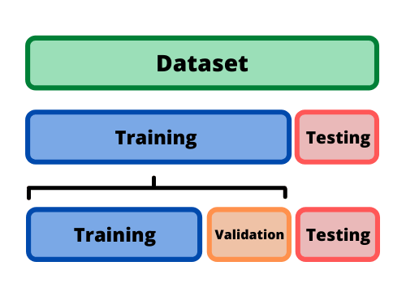
Зачем делить данные?
Центр биомедицинских исследований и технологий
Введение в машинное обучение. Лекция 5
Оценка моделей и борьба с переобучением
Чтобы объективно оценить, как модель будет работать на новых, невиданных ранее данных
Если мы протестируем модель на тех же данных, на которых её обучали, она может просто "запомнить" правильные ответы, а не научиться обобщать закономерности
Обучающая выборка (Train Set):
  Назначение: Основной материал для обучения
  Процесс: На этих данных модель "учится": находит закономерности, зависимости и настраивает свои параметры
  Обычно 70-80% всех данных
Тестовая выборка (Test Set):
  Назначение: Финальный, независимый экзамен
  Процесс: Используется только один раз в самом конце для финальной, честной оценки качества уже обученной модели
  Обычно 20-30% всех данных
Kaggle

Slide 18

Аналогия: студенты и экзамен
Центр биомедицинских исследований и технологий
Введение в машинное обучение. Лекция 5
Оценка моделей и борьба с переобучением
Обучающая выборка — это учебник и задачи, которые студент решает дома
Тестовая выборка — это экзаменационный билет с новыми, ранее не виденными задачами
Плохой студент: Вызубрил ответы из учебника, но не понял суть. На экзамене он провалится
Хороший студент: Понял общие принципы и может применить их к новым задачам
Обобщающая способность (Generalization): Способность модели хорошо работать на новых, не виденных ранее данных

Slide 19
Почему двух выборок недостаточно?
Центр биомедицинских исследований и технологий
Введение в машинное обучение. Лекция 5
Оценка моделей и борьба с переобучением
В процессе работы мы хотим улучшить модель, меняя её гиперпараметры (например, сложность, скорость обучения)
Если мы будем проверять каждое изменение на тестовой выборке, мы начнём выбирать те гиперпараметры, которые лучше всего работают именно на ней
Результат: Мы "подгоняем" модель под тестовые данные. Тест перестаёт быть объективным, а его оценка - реалистичной
Решение: Валидационная выборка
Это промежуточная выборка, которая служит для настройки модели и выбора лучшей её версии, не прикасаясь к "чистому" тестовому набору
Процесс:
Обучение: Учим разные версии модели на Train сете
Настройка: Сравниваем их на Validation сете и выбираем лучшую
Оценка: Тестируем победителя один раз на Test сете и получаем честную оценку
Kaggle

Slide 20

Кросс-валидация
Центр биомедицинских исследований и технологий
Введение в машинное обучение. Лекция 5
Оценка моделей и борьба с переобучением
Проблема с обычной валидационной выборкой:
Расточительство: При маленьком наборе данных "замораживать" 15-20% для валидации — роскошь. Мы могли бы использовать их для обучения
Случайность: Оценка модели сильно зависит от того, какие именно данные случайно попали в валидационную выборку. Результат может быть излишне пессимистичным или оптимистичным
Решение: K-Fold Кросс-валидация
Делим обучающие данные на k равных частей (фолдов)
Проводим k раундов обучения и проверки
В каждом раунде: 1 фолд используется как валидационный, а остальные k-1 — как обучающие
Итоговая оценка качества модели — это среднее арифметическое оценок по всем k раундам
sklearn

Slide 21
Кросс-валидация: ограничения
Центр биомедицинских исследований и технологий
Введение в машинное обучение. Лекция 5
Оценка моделей и борьба с переобучением
Стратификация: Борьба с дисбалансом классов
Проблема: В задачах классификации часто бывает дисбаланс классов (например, 95% здоровых пациентов и 5% больных). При случайном разбиении один из "фолдов" может случайно не получить ни одного примера редкого класса
Решение — Stratified k-Fold: Этот метод гарантирует, что в каждом "фолде" сохраняются исходные пропорции классов
Временные ряды: Запрет на «путешествия во времени»
Проблема: В данных, где важен порядок (курсы акций, погода, спрос), случайное перемешивание недопустимо. Это приводит к утечке данных из будущего: модель будет учиться на данных из января 2025 года, чтобы предсказать результат для ноября 2024
Решение — TimeSeriesSplit: Используется специальная логика разбиения, которая имитирует реальность. Валидационный "фолд" всегда идёт в будущем после обучающего

Slide 22
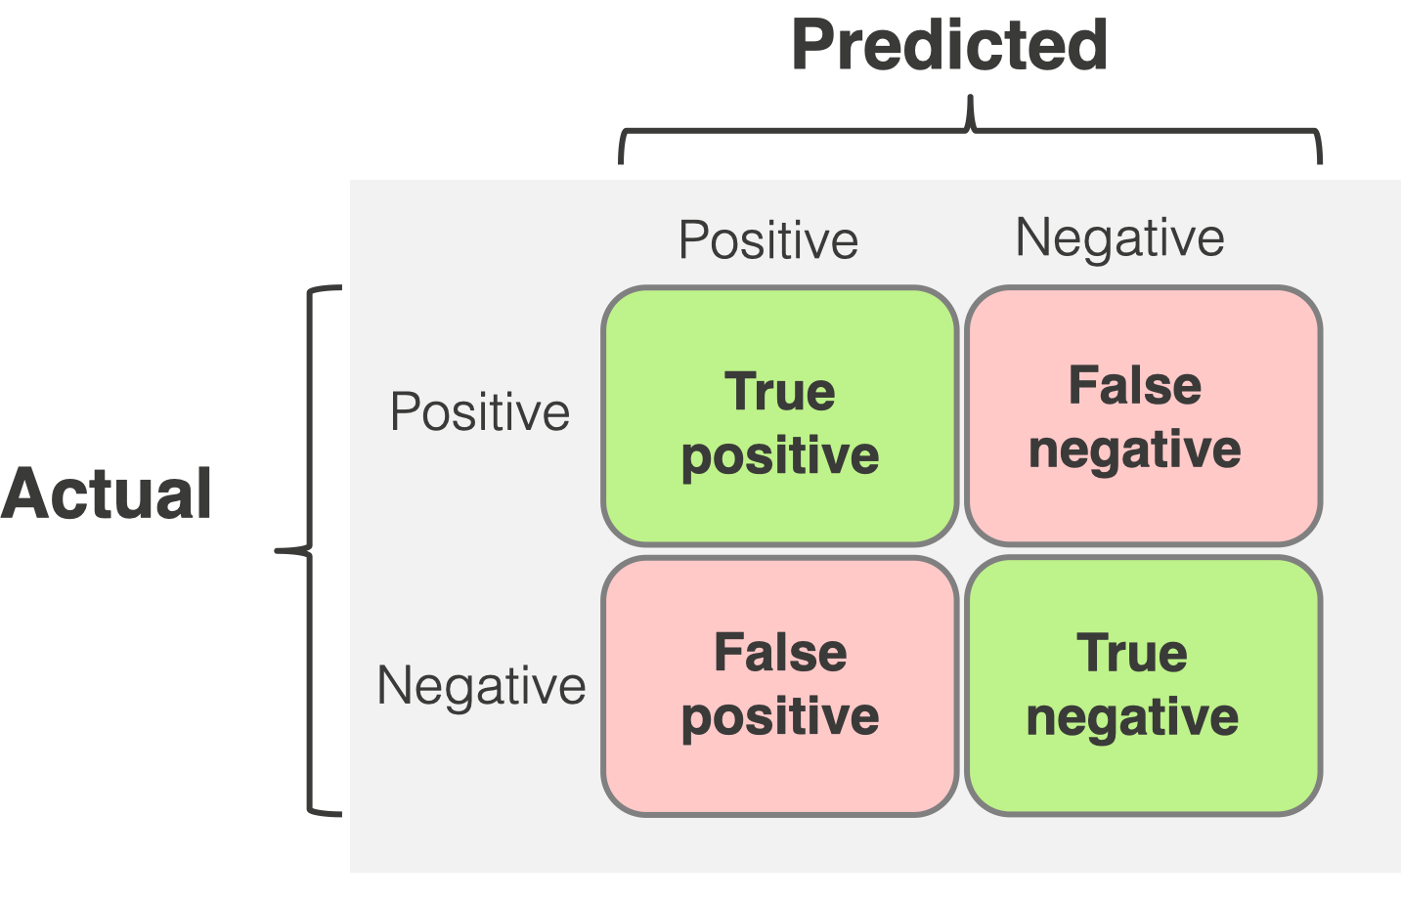
Метрики классификации - повторение
Центр биомедицинских исследований и технологий
Введение в машинное обучение. Лекция 5
Оценка моделей и борьба с переобучением
Точность #1
(Accuracy)
Точность #2
(Precision)
Полнота (Recall, Sensitivity)
Специфичность (Specificity)
F1-мера
общая доля верных ответов:
насколько можно доверять положительным предсказаниям
как много реальных положительных случаев мы нашли
как много реальных отрицательных случаев мы нашли
среднее гармоническое между точностью и полнотой
EvidentlyAI

Slide 23
Словарь: ML ↔ клиника
Центр биомедицинских исследований и технологий
Введение в машинное обучение. Лекция 5
Метрики качества и подводные камни оценки
В ML | В медицине | Формула | Отвечает на вопрос
Recall, TPR, Sensitivity | Чувствительность | TP / (TP + FN) | Какую долю больных тест находит?
Specificity, TNR | Специфичность | TN / (TN + FP) | Какую долю здоровых тест правильно обозначает здоровыми?
FPR | 1 − специфичность | FP / (FP + TN) | Какую долю здоровых тест ложно "тревожит"?
Precision | PPV (Positive Predictive Value) — прогностическая ценность положительного результата | TP / (TP + FP) | Тест положительный — насколько вероятно, что человек болен?
— | NPV — прогностическая ценность отрицательного результата | TN / (TN + FN) | Тест отрицательный — насколько вероятно, что человек здоров?
Чувствительность и специфичность — свойства теста. PPV и NPV — свойства теста и популяции, в которой его применяют

Slide 24
Порог — решение, а не свойство модели
Центр биомедицинских исследований и технологий
Введение в машинное обучение. Лекция 5
Метрики качества и подводные камни оценки
Логистическая регрессия выдаёт вероятность. Класс появляется только тогда, когда мы выбрали порог
Все «пороговые» метрики — accuracy, precision, recall, F1 — описывают пару «модель + порог», а не модель. Сравнивать модели по F1 при пороге по умолчанию некорректно
Порог 0.5 не имеет особого смысла: это просто значение по умолчанию в sklearn
Чтобы оценить модель независимо от порога, смотрят сразу на все пороги — это и есть PR- и ROC-кривые

Slide 25
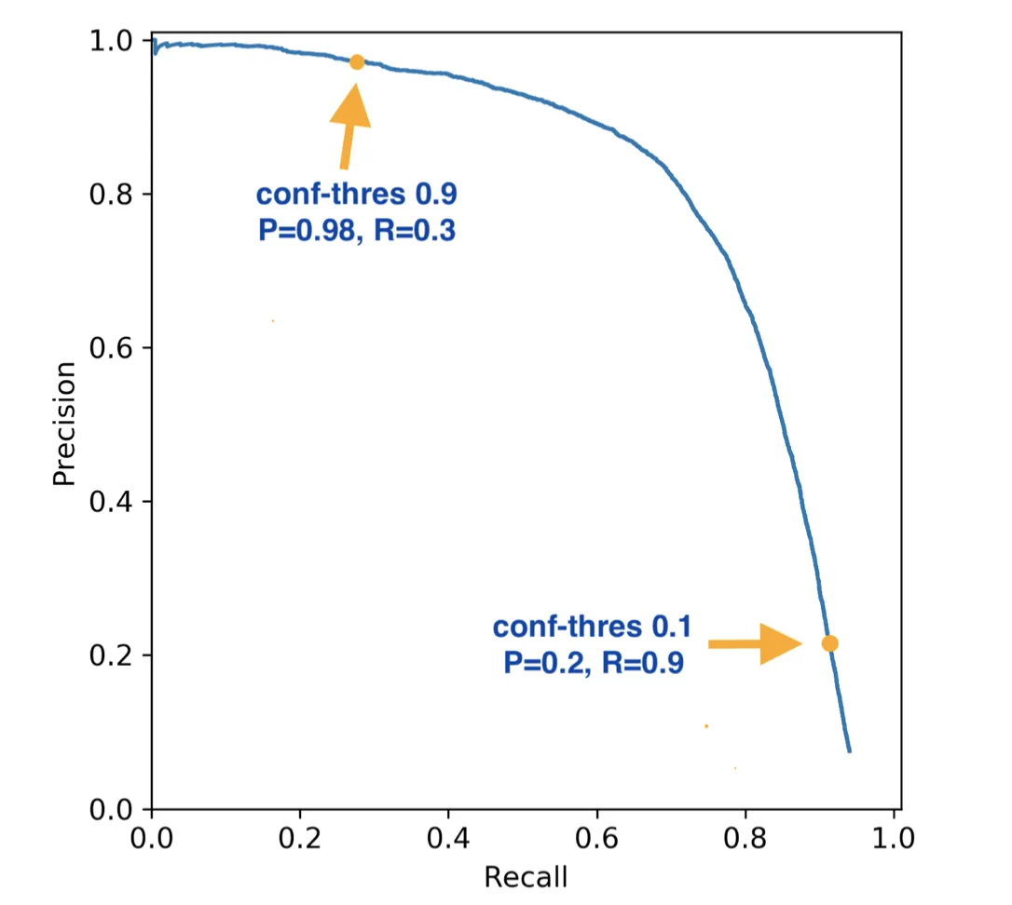
Precision-Recall кривая (PRCurve)
Центр биомедицинских исследований и технологий
Введение в машинное обучение. Лекция 5
Оценка моделей и борьба с переобучением
Это график, который показывает компромисс между точностью и полнотой при изменении порога классификации
Интерпретация: Мы хотим, чтобы и точность, и полнота были высокими. Идеальная модель находится в правом верхнем углу (Precision=1, Recall=1)
Компромисс: Часто, пытаясь увеличить полноту (найти всех мошенников/больных), мы вынуждены снижать порог, что ведёт к падению точности (больше ложных обвинений). Хорошая модель поддерживает высокую точность даже при высоком охвате
Loginom

Slide 26

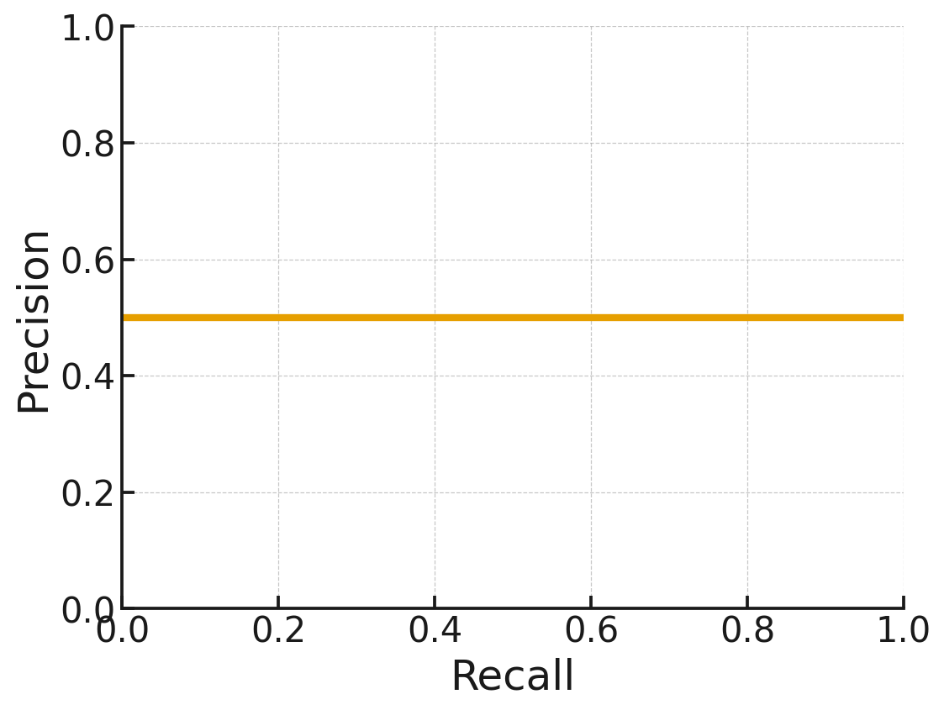
Вопросы
Центр биомедицинских исследований и технологий
Введение в машинное обучение. Лекция 5
Оценка моделей и борьба с переобучением
Вопрос 1: Как будет выглядеть график PRC для случайного классификатора? Почему?
(0.2 балла)
Это зависит от баланса классов.
По сути бейзлайном будет являться горизонтальная линия вдоль оси oX (оси Recall) на уровне, где значение Precision равно соотношению классов.
Например, если соотношение классов 50/50, то график PRC для случайного классификатора будет примерно следующий:

Slide 27
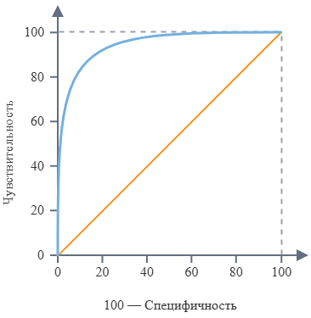
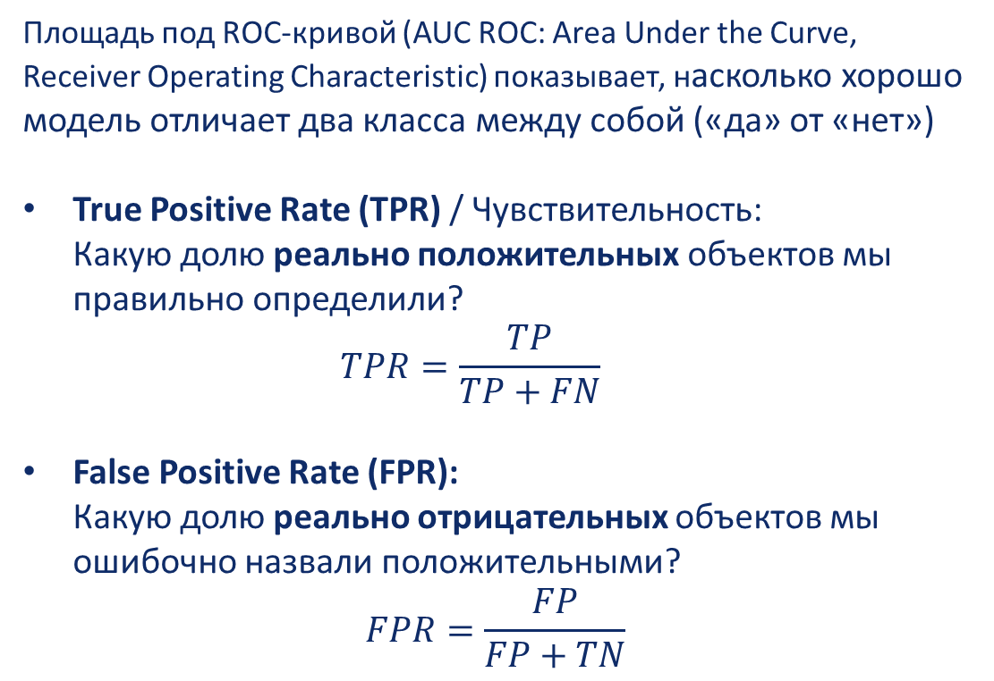
ROC-кривая: идея
Центр биомедицинских исследований и технологий
Введение в машинное обучение. Лекция 5
Оценка моделей и борьба с переобучением
Площадь под ROC-кривой (AUC ROC: Area Under the Curve, Receiver Operating Characteristic) показывает, насколько хорошо модель отличает два класса между собой («да» от «нет»)
True Positive Rate (TPR) / Чувствительность:
Какую долю реально положительных объектов мы правильно определили?
$TPR=\frac{TP}{TP+FN}$
False Positive Rate (FPR):
Какую долю реально отрицательных объектов мы ошибочно назвали положительными?
$$FPR=\frac{FP}{FP+TN}$$
Loginom

Slide 28
Вопросы
Центр биомедицинских исследований и технологий
Введение в машинное обучение. Лекция 5
Оценка моделей и борьба с переобучением
Вопрос 2: Можно ли считать показатель ROC AUC 0.95 безусловно «хорошим» при любом выбранном пороге? Аргументируйте. (0.2 балла)
Зависит от баланса классов.
Например, если в датасете у нас 9990 здоровых (класс 0) и 10 больных (класс 1).
Модель нашла 9 из 10 больных (хороший Recall/TPR).
FPR тоже хороший – 0.05, но это значит, что из 9990 здоровых модель посчитала 499 человек больными. То есть Precision у такой модели 1.8%.
Да, модель выявила почти всех больных, но при этом доля ложноположительных срабатываний слишком велика и итоговая F1 мера будет очень низкой.

Slide 29
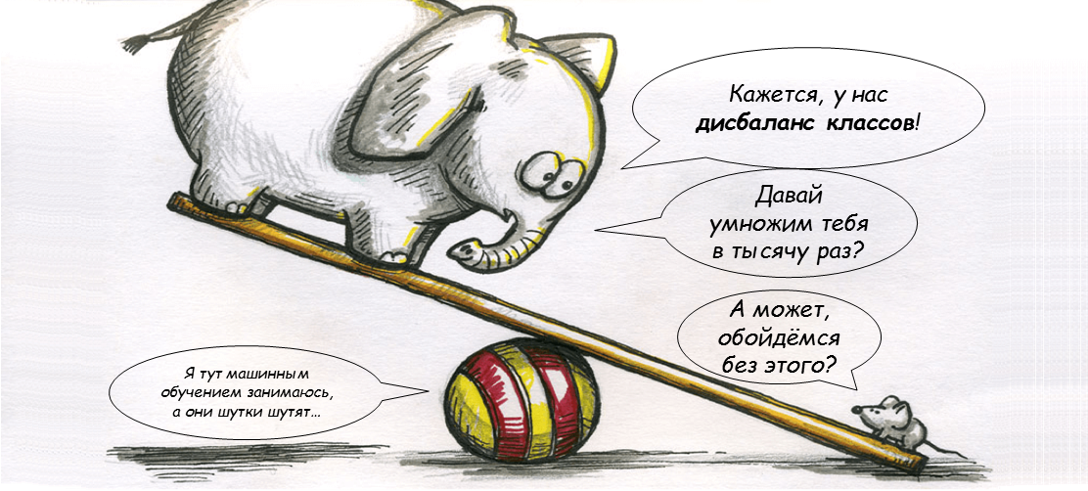
Дисбаланс классов – проблема «иголок в стоге сена»
Центр биомедицинских исследований и технологий
Введение в машинное обучение. Лекция 5
Оценка моделей и борьба с переобучением
Дисбаланс классов — это ситуация, когда один класс в данных встречается значительно чаще другого (например, класс 0 - 99%, класс 1 – 1%)
Главная опасность: Модели, оптимизирующие общую точность всех предсказаний, склонны к жульничеству.
Модель может достичь 99% точности, просто всегда предсказывая доминирующий класс, но при этом будет абсолютно бесполезной, так как никогда не найдет редкие, но важные события
Habr

Slide 30
Дисбаланс классов – что делать?
Центр биомедицинских исследований и технологий
Введение в машинное обучение. Лекция 5
Оценка моделей и борьба с переобучением
Методы на уровне данных (только Train):
Undersampling (Уменьшение выборки большинства): Случайное удаление примеров из доминирующего класса.
(+) Ускоряет обучение.
(-) Можно потерять важную информацию
Oversampling (Увеличение выборки меньшинства): Создание дубликатов или синтетических примеров редкого класса.
(+) Не теряется информация.
(-) Риск переобучения на "выдуманных" данных
Метод на уровне модели - Взвешивание классов:
Мы "штрафуем" модель гораздо сильнее за ошибки на редком классе. Это заставляет модель уделять ему больше внимания
В функцию потерь добавляется вес для каждого класса. Вес редкого класса большим, а вес частого — маленьким

Slide 31

Утечки данных (Data Leakage)
Центр биомедицинских исследований и технологий
Введение в машинное обучение. Лекция 5
Оценка моделей и борьба с переобучением
Почему моя модель была идеальной, а в жизни не работает?
Утечка данных (Data Leakage) — это ситуация, когда в процессе обучения модель получает доступ к информации, которая не будет доступна в момент реального предсказания
Аналогия: Вы создаёте модель для предсказания цены акции на завтра, но случайно подаёте ей в качестве признака "изменение цены за завтрашний день". Модель покажет 100% точность, но она абсолютно бесполезна, так как в реальности вы не знаете эту информацию заранее

Slide 32
Утечки данных (Data Leakage) – основные причины
Центр биомедицинских исследований и технологий
Введение в машинное обучение. Лекция 5
Оценка моделей и борьба с переобучением
Предобработка данных ДО разделения выборки
Проблема: Вы делаете масштабирование (StandardScaler), заполнение пропусков (Imputer) или кодирование на всём наборе данных, и только потом делите его на train и test. В этом случае train часть данных "узнаёт" о распределении (среднем, медиане) тестовой части
Решение: ВСЕГДА сначала делите данные на train и test. Любые шаги предобработки должны "обучаться" (.fit()) ТОЛЬКО на обучающей выборке, а затем применяться (.transform()-) ко всем остальным
Неправильная кросс-валидация для временных рядов
Проблема: Использование случайной кросс-валидации (K-Fold) для временных данных. Модель учится на "будущих" данных, чтобы предсказать "прошлое".
Решение: Используйте специальные методы, такие как TimeSeriesSplit, где валидационная выборка всегда идёт хронологически после обучающей
Утечка целевой переменной в признаки
Включение в признаки данных, которые прямо или косвенно связаны с целевой переменной
Например, признак сумма_штрафа_за_просрочку при предсказании факта_просрочки_платежа

Slide 33
Вопросы
Центр биомедицинских исследований и технологий
Введение в машинное обучение. Лекция 5
Оценка моделей и борьба с переобучением
Вопрос 3: Вы разрабатываете модель, которая предсказывает, есть ли у пациента редкая, но легко излечимая инфекция. Пропуск больного (False Negative) приведет к серьезным осложнениям и судебному иску со средней стоимостью для больницы в $10,000. Ложная тревога (False Positive) приведет к назначению дешевого подтверждающего анализа стоимостью $50
Какую метрику – Precision или Recall вы будете в первую очередь максимизировать?
Нужно максимизировать Полноту (Recall).
Цена ошибки False Negative ($10,000) в 200 раз выше цены ошибки False Positive ($50). Гораздо страшнее пропустить больного, чем назначить 200 лишних дешевых анализов. Максимизация полноты как раз и направлена на минимизацию количества пропущенных больных (FN)

Slide 34
Вопросы
Центр биомедицинских исследований и технологий
Введение в машинное обучение. Лекция 5
Оценка моделей и борьба с переобучением
Вопрос 4: При сдвиге порога в логистической регрессии Recall вырос с 0.70 до 0.90. Что почти наверняка произойдёт с Precision и почему?
(Вспоминаем примеры графика Precision-Recall Curve)
Precision обычно снижается: при снижении порога больше объектов помечаются «положительными», вместе с TP растут и FP → доля истинно положительных среди предсказанных положительных уменьшается

Slide 35
Вопросы
Центр биомедицинских исследований и технологий
Введение в машинное обучение. Лекция 5
Оценка моделей и борьба с переобучением
Вопрос 5: Вы работаете над задачей предсказания ответа на новую терапию.
У вас есть данные всего по 30 пациентам, но для каждого из них вы измерили экспрессию 20,000 генов. Ваш коллега предлагает использовать очень гибкую и сложную модель (например, глубокую нейронную сеть), чтобы "найти все возможные скрытые закономерности". Вы же предлагаете использовать простую модель (например, логистическую регрессию с сильной L1-регуляризацией).
Чей подход, скорее всего, приведет к созданию более полезной и обобщающей модели?
Это классический случай, когда количество признаков (p=20,000) намного превышает количество наблюдений (n=30)
Сложная модель идеально «вызубрит» обучающую выборку, но на новых данных покажет результат не лучше случайного угадывания (переобучение).
Простая модель с регуляризацией сможет обнулить лишние гены и найти основной биологический сигнал.

Slide 36
Заключение
Центр биомедицинских исследований и технологий
Введение в машинное обучение. Лекция 5
Оценка моделей и борьба с переобучением
Цель — обобщение, а не запоминание. Хорошая модель — та, что работает на новых данных, а не та, что вызубрила старые
Бойтесь крайностей: недообучения и переобучения. Всегда ищите баланс между смещением (bias) и дисперсией (variance)
Разделение данных. Обучайте на train, настраивайте на validation, а финальную оценку проводите на test только один раз. Для надежности используйте кросс-валидацию
Метрика зависит от задачи
Контролируйте сложность. Регуляризация, параметры модели

